Slide 1
Памятник РОДИНА-МАТЬ
Выполнил:
Красноперов Кирилл 2 «а» класс МБОУ СОШ

Slide 2
Скульптура-памятник «Родина-Мать», или как ее ещё называют «Родина-мать зовёт!», находится на Мамаевом кургане в Волгограде. Построена в честь героев Сталинградской битвы. Входит в список самых высоких статуй мира и занимает 11 место. Авторы проекта: скульптор Е. В. Вучетич и инженер Н. В. Никитин.

Slide 3
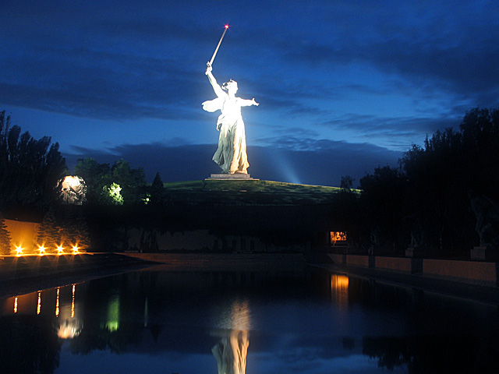
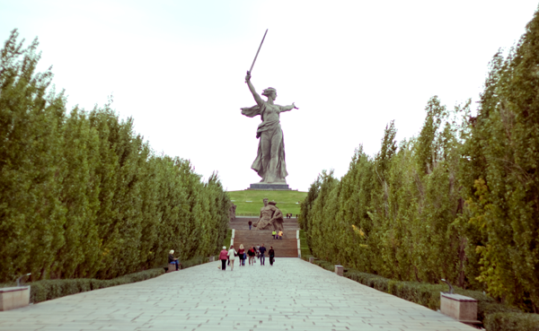
Работа представляет собой фигуру женщины, шагающей вперед с поднятым вверх мечом. Статуя олицетворяет образ Родины, призывая своих сыновей на бой с врагом. В художественном смысле- статуя олицетворяет богиню победы Нику, которая зовет своих детей дать отпор врагу, продолжив наступление. Скульптура-памятник «Родина-Мать» сделана из блоков железобетона .

Slide 4
Интересная информация: Статуя «Родина-Мать» вошла в Книгу Рекордов Гиннесса, как самая высокая скульптура-статуя в мире того времени. Слева направо: Будда Весеннего Храма, Статуя Свободы, Родина-Мать, статуя Христа-Искупителя и «Давид» работы Микеланджело

Slide 5
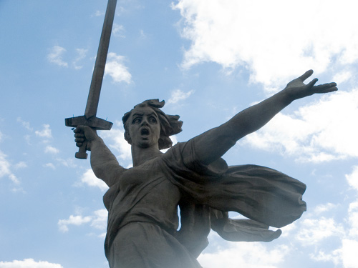
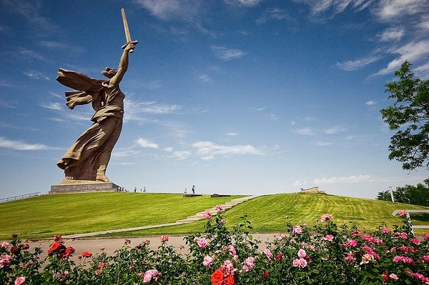
Вучетич рассказывал Андрею Сахарову: «Меня спрашивает начальство, зачем у неё открыт рот, ведь это некрасиво. Отвечаю: А она кричит — «за Родину!»». У подножья монумента «Родина-мать» похоронен командующий 62-й армией, Маршал Советского Союза Василий Иванович Чуйков.

Slide 6
Вечная память И вечная слава Героям Великой Отечественной Войны!

